Slide 1
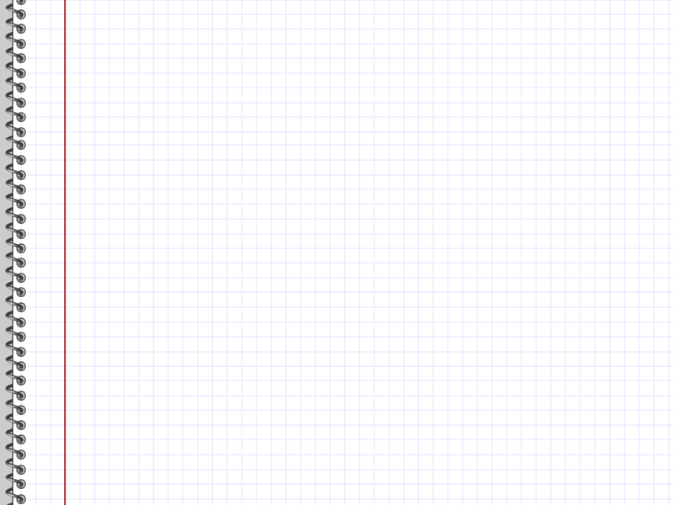
Линейная интерполяция
Нет
Нет
y
Введите Х:
Да
Да
Да
Да
Да
Да
Да
Да
Да
Да
Да
Да
Да
Да
Да
Да
Да
Да
Да
Да
10
Да
9
8
7
6
5
4
3
2
1
0
x
1
2
3
4
5
6
7
8
9
10

Slide 2
Интерполяция многочленом степени n
x
n
y
(x - 1)(x - 2)(x - 3)
L =
= -1/ 6
( 0 - 1)( 0 - 2)( 0 - 3)
(x^ 3-6x^ 2+ 11x-6)
0
(x - 0)(x - 2)(x - 3)
L =
=1/ 2
( 1 - 0)( 1 - 2)( 1 - 3)
(x^ 3-5x^ 2+ 6x)
1
(x - 0)(x - 1)(x - 3)
L =
= -1/ 2
( 2 - 0)( 2 - 1)( 2 - 3)
(x^ 3-4x^ 2+ 3x)
2
(x - 0)(x - 1)(x - 2)
L =
=1/ 6
( 3 - 0)( 3 - 1)( 3 - 2)
(x^ 3-3x^ 2+ 2x)
3
P =
0L 0+
1L 1+
4L 2+
9L 3=
3
+x^ 2

